Slide 1








CHÀO MỪNG CÁC EM
ĐẾN VỚI BÀI HỌC HÔM NAY!

Slide 2
TIN HỌC
BÀI 1: THÔNG TIN VÀ QUYẾT ĐỊNH ( TIẾT 2)

Slide 3




01
Thông tin và quyết định
NỘI DUNG BÀI HỌC
02
Vai trò của thông tin trong quyết định
03
Ba dạng thông tin thường gặp

Slide 4

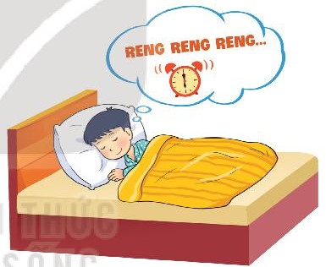
KHỞI ĐỘNG
Xin chào các bạn! Tên tớ là Minh. Hằng ngày, chúng ta đều có những quyết định của riêng mình! Mỗi sáng, khi chuông đồng hồ báo thức reo, tớ quyết định thức dậy, rời khỏi giường để vệ sinh cá nhân, ăn sáng và đi học.

Slide 5
KHỞI ĐỘNG
Theo lời kể của bạn Minh, bạn có thông tin gì từ tiếng chuông đồng hồ báo thức và bạn đã quyết định làm gì?
Xin chào các bạn! Tên tớ là Minh. Hằng ngày, chúng ta đều có những quyết định của riêng mình! Mỗi sáng, khi chuông đồng hồ báo thức reo, tớ quyết định thức dậy, rời khỏi giường để vệ sinh cá nhân, ăn sáng và đi học.

Slide 6

CHỦ ĐỀ 1: MÁY TÍNH VÀ EM
Bài 1: THÔNG TIN VÀ QUYẾT ĐỊNH

Slide 7

1. Thông tin và quyết định
Chia lớp thành các nhóm 4 HS, đọc lại ví dụ ở phần Khởi động và trả lời câu hỏi sau:
Tiếng chuông cho bạn Minh biết điều gì? Từ những điều đó, bạn Minh đã ra những quyết định gì?
Em hãy kể một vài quyết định của em trong cuộc sống.
CÂU HỎI
Minh nhận ra điều gì? | Minh quyết định làm gì?

Slide 8
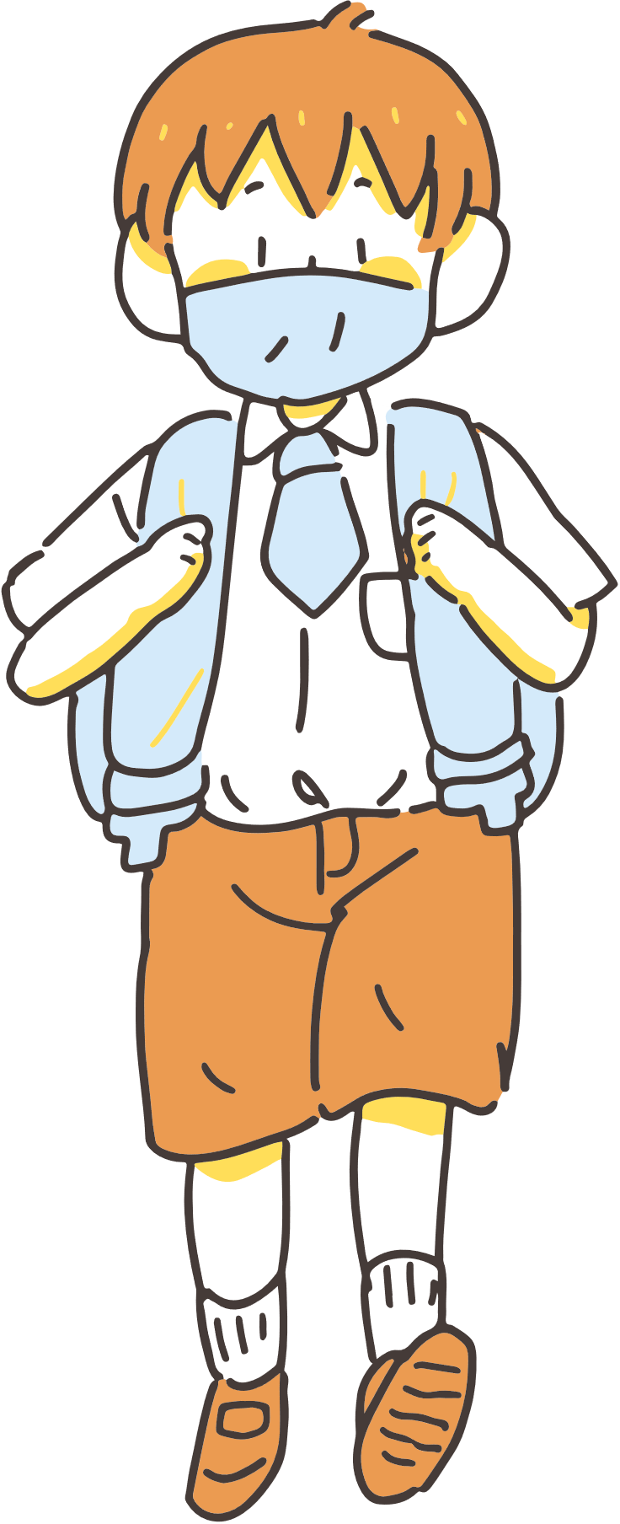
CÂU HỎI 1
Minh nhận ra điều gì? | Minh quyết định làm gì?
Minh nhận ra sắp đến giờ đi học.
Thức dậy, rời khỏi giường, vệ sinh cá nhân, ăn sáng và đi học.

Slide 9


Ví dụ về một vài quyết định trong cuộc sống:
Khi đồng hồ điểm 10 giờ tối, em quyết định đi đánh răng, vệ sinh cá nhân và lên giường đi ngủ.
Khi bạn gọi đi đá bóng, em quyết định xin phép bố mẹ, thay quần áo và ra khỏi nhà.

Slide 10





KẾT LUẬN
Những điều em biết là thông tin. Từ thông tin thu được, sau khi suy nghĩ, em đã đưa ra quyết định của mình.

Slide 11




?1
A. Minh thấy An vui vẻ, hòa đồng, dễ nói chuyện.
Trong lớp, Minh thấy An vui vẻ, hòa đồng, dễ nói chuyện, Minh muốn kết bạn với An. Em hãy cho biết câu nào sau đây là thông tin, câu nào là quyết định.
Thông tin
B. Minh muốn kết bạn với An.
Quyết định

Slide 13



Mẹ chuẩn bị đi làm. Thấy trời mưa, Khoa đưa áo mưa cho mẹ. Em hãy chỉ ra thông tin và quyết định trong tình huống trên.
?2
Điều Khoa biết như “mẹ chuẩn bị đi làm, thấy trời đang mưa” là thông tin.
Điều Khoa làm “đưa áo mưa cho mẹ” là quyết định.

Slide 14


2. Vai trò của thông tin trong quyết định
Chia lớp thành các nhóm nhỏ, thảo luận và trả lời câu hỏi:
Theo thời khóa biểu, hôm nay có tiết Giáo dục thể chất nên Minh mang giày thể thao đi học để thuận tiện cho việc tập đội hình, đội ngũ.
a. Bạn Minh đã quyết định điều gì?
b. Dựa vào thông tin nào Minh đã quyết định điều đó?
mang giày thể thao đi học.
dựa vào thông tin “hôm nay có tiết Giáo dục thể chất”

Slide 15

KẾT LUẬN
Cần phải có thông tin để ra quyết định.
Thông tin
Quyết định

Slide 16
?1. Đã 12 giờ trưa. Mình chợt thấy cuốn “Truyện cổ tích Việt Nam” và mở truyện ra đọc. Mẹ nhắc Minh: “Hãy ngủ đi một lát, con sẽ thấy khỏe khoắn cả buổi chiều”. Nghe lời mẹ, Minh nằm và nhắm mắt lại. Minh thiếp đi lúc nào không biết.
a. Minh đã quyết định điều gì?
b. Điều gì giúp Minh ra quyết định ấy?

Slide 17


a. Ban đầu, Minh ra quyết định “mở truyện ra đọc”. Sau khi nghe mẹ nhắc nhở, Minh có quyết định thứ hai: “Minh nằm và nhắm mắt lại”.
b.
Quyết định đầu tiên dựa trên thông tin về sự xuất hiện cuốn truyện mà Minh yêu thích.
Quyết định thứ hai có được nhờ lời nhắc nhở của mẹ “Hãy ngủ đi một lát...”

Slide 18

?2
Em hãy nêu một ví dụ về quyết định của mình. Thông tin nào giúp em có quyết định đó?

Slide 19
TIN HỌC
BÀI 1: THÔNG TIN VÀ QUYẾT ĐỊNH ( TIẾT 2)

Slide 20
Ôn bài cũ
Câu hỏi
A. Đi học về, vào nhà nhìn thấy cha mẹ.
Trong câu hát
“Đi học về là đi học về, em vào nhà em chào cha mẹ” ?
Em hãy chỉ ra thông tin và quyết định trong câu hát trên
Thông tin
B. Em chào cha mẹ.
Quyết định

Slide 21


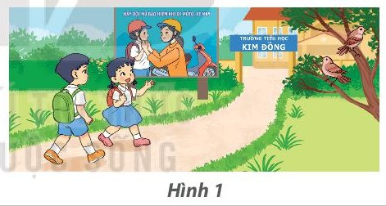


3. Ba dạng thông tin thường gặp
Hoạt động 3: Thế giới quanh ta
Quan sát hình 1 và trả lời câu hỏi: Em hãy cho biết hai bạn có thể nhìn thấy và nghe thấy những gì?
Tên trường (thông tin dạng chữ).
Bức tranh về an toàn giao thông (thông tin dạng hình ảnh).
Nghe thấy tiếng chim hót (thông tin dạng âm thanh).

Slide 22
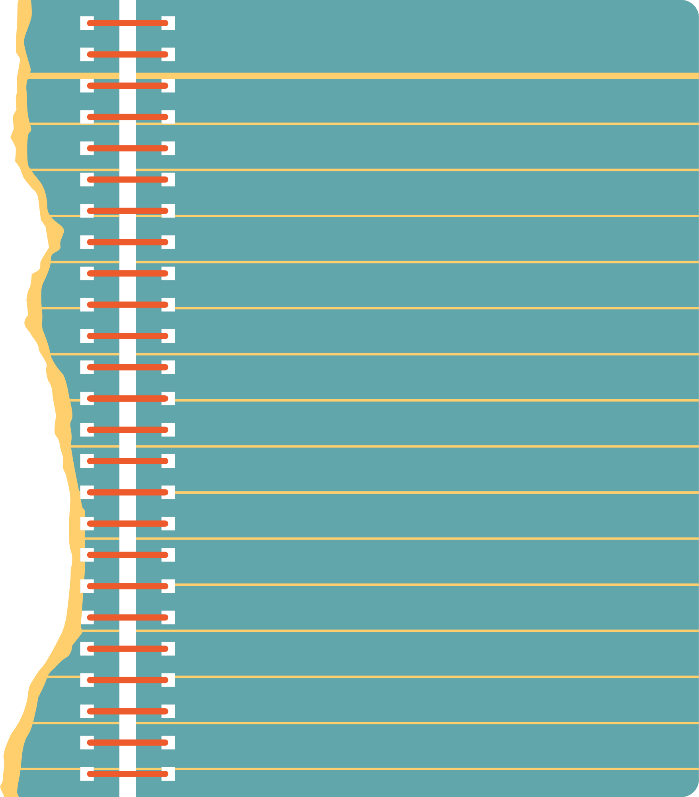





Ghi nhớ
Thông tin có trong mọi sự vật, hiện tượng quanh ta.
Có ba dạng thông tin: dạng chữ, dạng hình ảnh và dạng âm thanh.
Chúng ta nhận biết thông tin qua các giác quan.

Slide 23




Thông tin dạng chữ:
Tên trường, tấm áp phích trên đường, băng rôn khẩu hiệu, tên cửa hàng,...
Em hãy nêu ví dụ về ba dạng thông tin thường gặp trong cuộc sống hàng ngày?
Thông tin dạng hình ảnh:
Các tấm biển hiệu trung tâm thương mại, biển quảng cáo, biển an toàn giao thông,...
Thông tin dạng âm thanh:
Tiếng còi xe, tiếng chim hót, tiếng loa phát thanh,...

Slide 24





Ở hành lang lớp học có một tấm biển:
Muốn biết phải hỏi
Muốn giỏi phải học
a. Thông tin em nhận được từ tấm biển là gì?
b. Thông tin đó thuộc dạng thông tin nào?
Một lời khuyên, lời nhắc nhở em chủ động trong học tập.
Thông tin dạng chữ.

Slide 25
LUYỆN TẬP
1. Đi học về, An xem trước bài hôm sau để lên lớp hiểu bài tốt hơn. Câu nào sau đây là thông tin, câu nào là quyết định?
A. Xem trước bài cho ngày hôm sau sẽ giúp em hiểu bài tốt hơn.
B. An xem trước bài hôm sau khi đi học về.
Thông tin
Quyết định

Slide 26
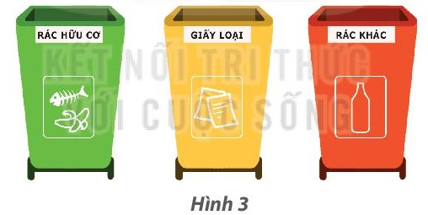
2. Có ba loại thùng rác như Hình 3.
Chữ và hình trên thùng
a. Điều gì giúp em bỏ rác vào đúng thùng?
b. Đó là thông tin thuộc dạng nào?
Dạng chữ và hình ảnh

Slide 27



Ngày mai, ngoài giờ đi học, em dự kiến làm việc gì? Hãy mô tả việc em định làm và cho biết thông tin nào giúp em đưa ra quyết định đó.
VẬN DỤNG
Em hãy lấy ví dụ về việc thông tin thay đổi dẫn đến quyết định thay đổi.

Slide 28
HƯỚNG DẪN VỀ NHÀ
Ôn tập kiến thức đã học
Làm bài tập trong sách bài tập
Đọc và chuẩn bị trước Bài 2 - Xử lí thông tin

Slide 29
Làm bài tập 1-6 ( SBT trang 5,6)!

